Slide 1

اسم المقرر
مبادئ الرياضيات
DL-0606-101
استاذ المقرر
د/ نبيل مصطفى منصور
جامعة الملك فيصل
عمادة التعلم الإلكتروني والتعليم عن بعد
كلية إدارة الأعمال
1
جميع الحقوق محفوظة لجامعة الملك فيصل ©
All Rights Reserved for KFU ©

Slide 2
المحاضرة (12)
مبادئ الرياضيات 1 المحاضرة 12
تابع التفاضل وتطبيقاته التجارية

Slide 3
الاستهلاك والادخار :-
1- الميل الحدي للاستهلاك = المشتقة الأولى لدالة الاستهلاك K حيث الاستهلاك دالة في الدخل.
قيمة الميل الحدي للاستهلاك تكون موجبة لكن أقل من الواحد الصحيح (أي كسر موجب).
2- الميل الحدي للادخار= المشتقة الأولى لدالة الادخار S حيث الادخار دالة في الدخل.
قيمة الميل الحدي للاستهلاك أو للادخار تكون موجبة لكن أقل من الواحد الصحيح (أي كسر موجب).
الميل الحدي للاستهلاك + الميل الحدي للادخار = 1

Slide 4
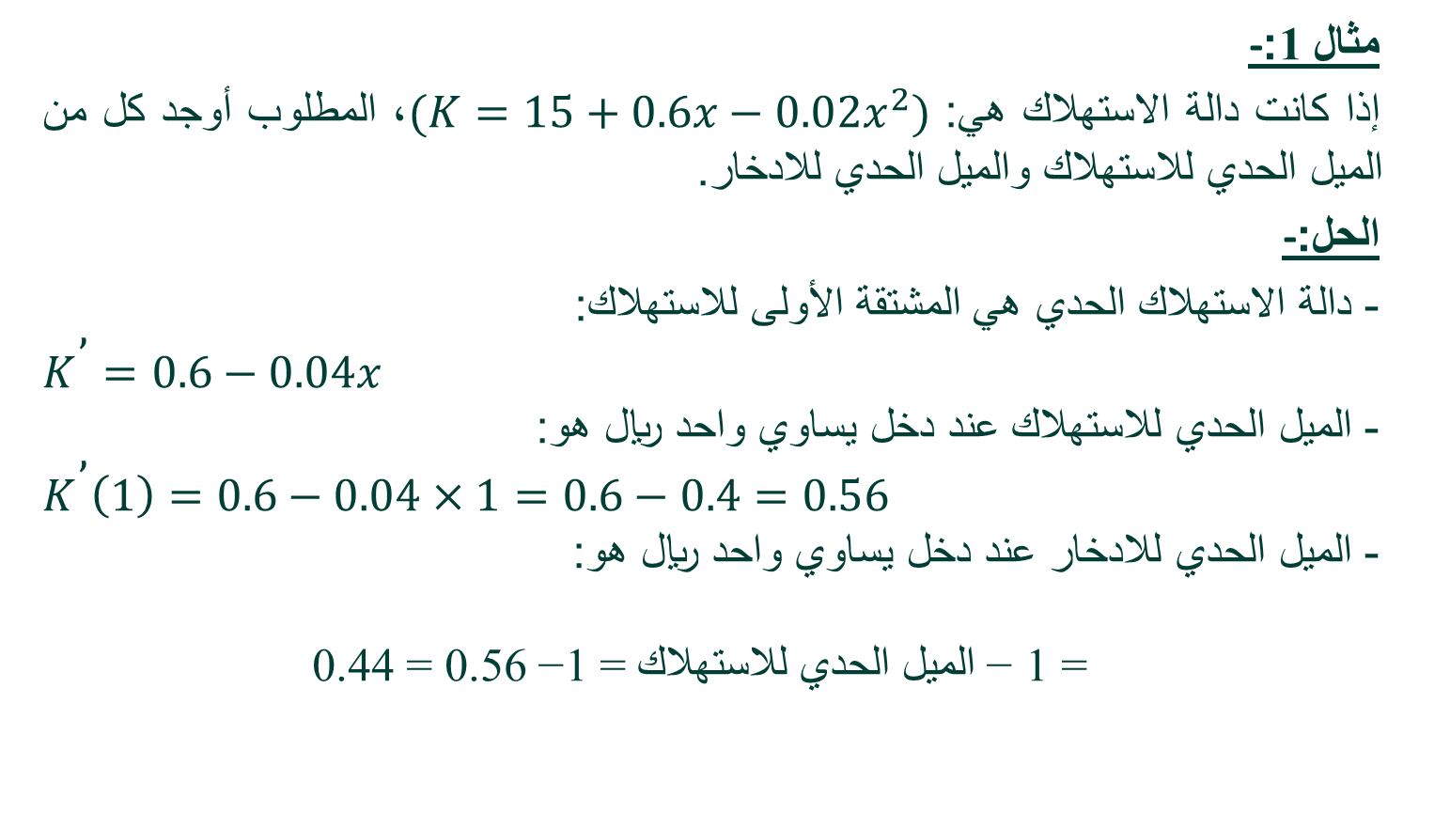
الاستهلاك والادخار :-
مثال 1:-
إذا كانت دالة الاستهلاك هي: $(K=15+0.6x−0.02x^{2})$، المطلوب أوجد كل من الميل الحدي للاستهلاك والميل الحدي للادخار.
الحل:-
- دالة الاستهلاك الحدي هي المشتقة الأولى للاستهلاك:
$$K^{\text{’}}=0.6−0.04x$$
- الميل الحدي للاستهلاك عند دخل يساوي واحد ريال هو:
$$K^{\text{’}}\left(1\right)=0.6−0.04×1=0.6−0.4=0.56$$
- الميل الحدي للادخار عند دخل يساوي واحد ريال هو:
1 = − الميل الحدي للاستهلاك = 1− 0.56 = 0.44

Slide 5
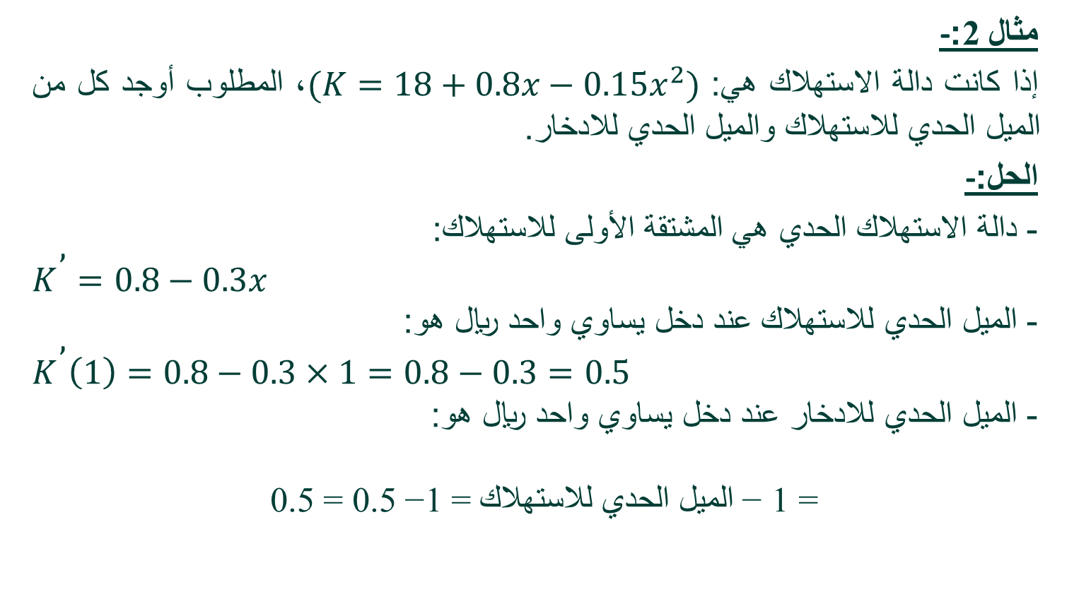
الاستهلاك والادخار :-
مثال 2:-
إذا كانت دالة الاستهلاك هي: $(K=18+0.8x−0.15x^{2})$، المطلوب أوجد كل من الميل الحدي للاستهلاك والميل الحدي للادخار.
الحل:-
- دالة الاستهلاك الحدي هي المشتقة الأولى للاستهلاك:
$$K^{\text{’}}=0.8−0.3x$$
- الميل الحدي للاستهلاك عند دخل يساوي واحد ريال هو:
$$K^{\text{’}}\left(1\right)=0.8−0.3×1=0.8−0.3=0.5$$
- الميل الحدي للادخار عند دخل يساوي واحد ريال هو:
1 = − الميل الحدي للاستهلاك = 1− 0.5 = 0.5

Slide 6
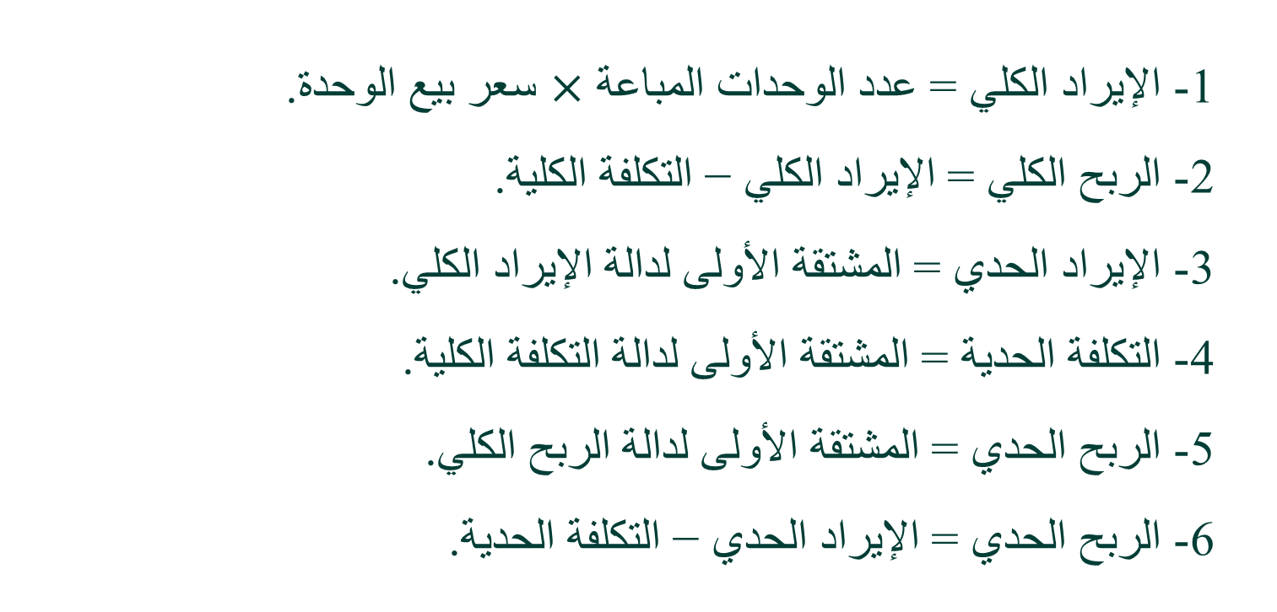
الربح الحدي :-
1- الإيراد الكلي = عدد الوحدات المباعة $×$ سعر بيع الوحدة.
2- الربح الكلي = الإيراد الكلي − التكلفة الكلية.
3- الإيراد الحدي = المشتقة الأولى لدالة الإيراد الكلي.
4- التكلفة الحدية = المشتقة الأولى لدالة التكلفة الكلية.
5- الربح الحدي = المشتقة الأولى لدالة الربح الكلي.
6- الربح الحدي = الإيراد الحدي − التكلفة الحدية.

Slide 7
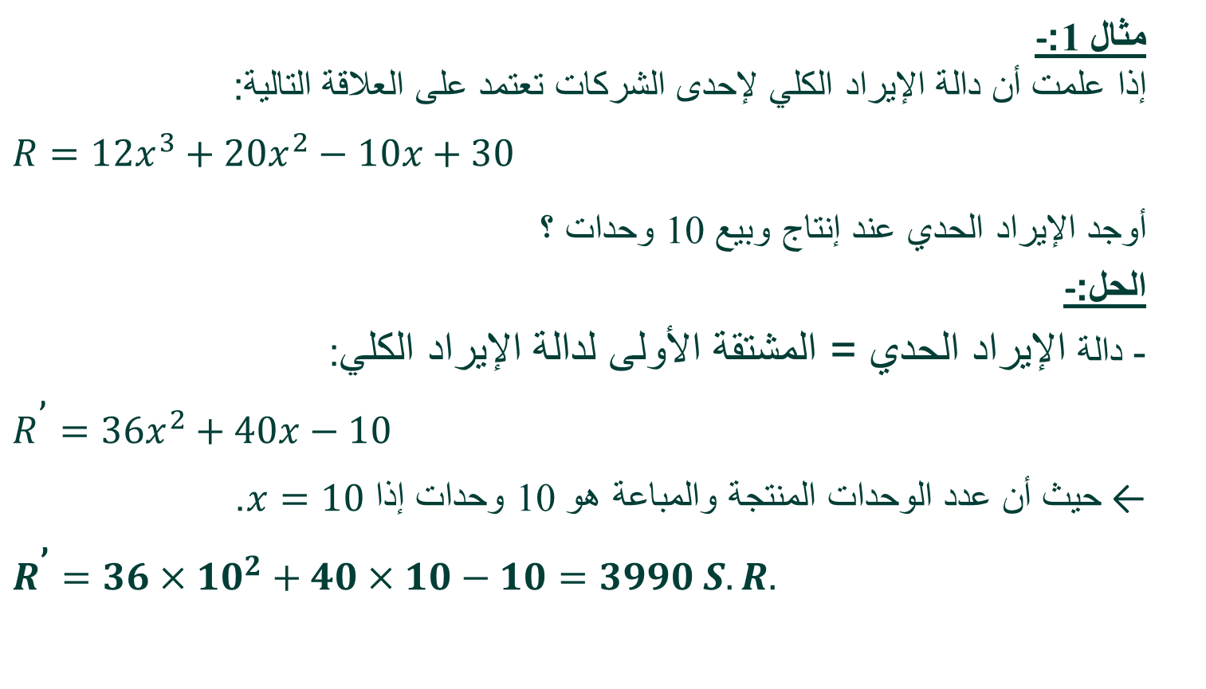
الربح الحدي :-
مثال 1:-
إذا علمت أن دالة الإيراد الكلي لإحدى الشركات تعتمد على العلاقة التالية:
$$R=12x^{3}+20x^{2}−10x+30$$
أوجد الإيراد الحدي عند إنتاج وبيع 10 وحدات ؟
الحل:-
- دالة الإيراد الحدي = المشتقة الأولى لدالة الإيراد الكلي:
$$R^{\text{’}}=36x^{2}+40x−10$$
← حيث أن عدد الوحدات المنتجة والمباعة هو 10 وحدات إذا $x=10$.
$$R^{\text{’}}=36×{10}^{2}+40×10−10=3990 S.R.$$

Slide 8
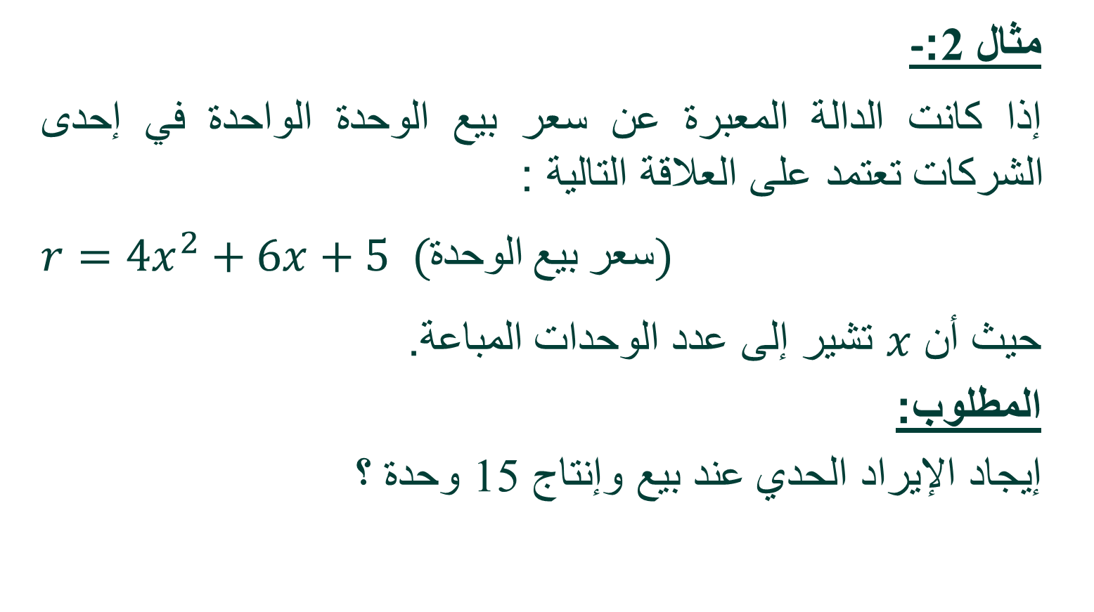
الربح الحدي :-
مثال 2:-
إذا كانت الدالة المعبرة عن سعر بيع الوحدة الواحدة في إحدى الشركات تعتمد على العلاقة التالية :
$$r=4x^{2}+6x+5 (الوحدة بيع سعر)$$
حيث أن $x$ تشير إلى عدد الوحدات المباعة.
المطلوب:
إيجاد الإيراد الحدي عند بيع وإنتاج 15 وحدة ؟

Slide 9
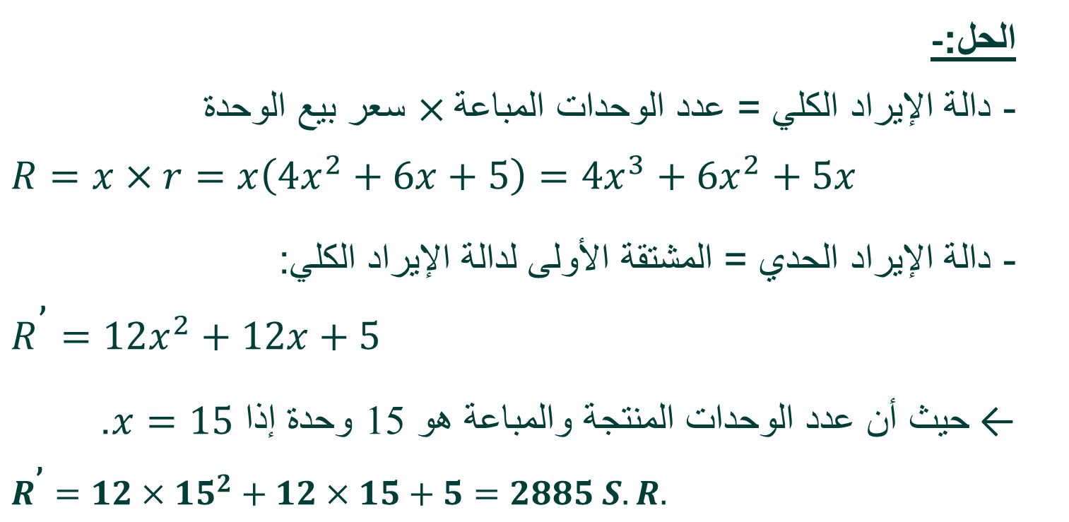
الربح الحدي :-
الحل:-
- دالة الإيراد الكلي = عدد الوحدات المباعة$×$ سعر بيع الوحدة
$$R=x×r=x\left(4x^{2}+6x+5\right)=4x^{3}+6x^{2}+5x$$
- دالة الإيراد الحدي = المشتقة الأولى لدالة الإيراد الكلي:
$$R^{\text{’}}=12x^{2}+12x+5$$
← حيث أن عدد الوحدات المنتجة والمباعة هو 15 وحدة إذا $x=15$.
$$R^{\text{’}}=12×15^{2}+12×15+5=2885 S.R.$$

Slide 10
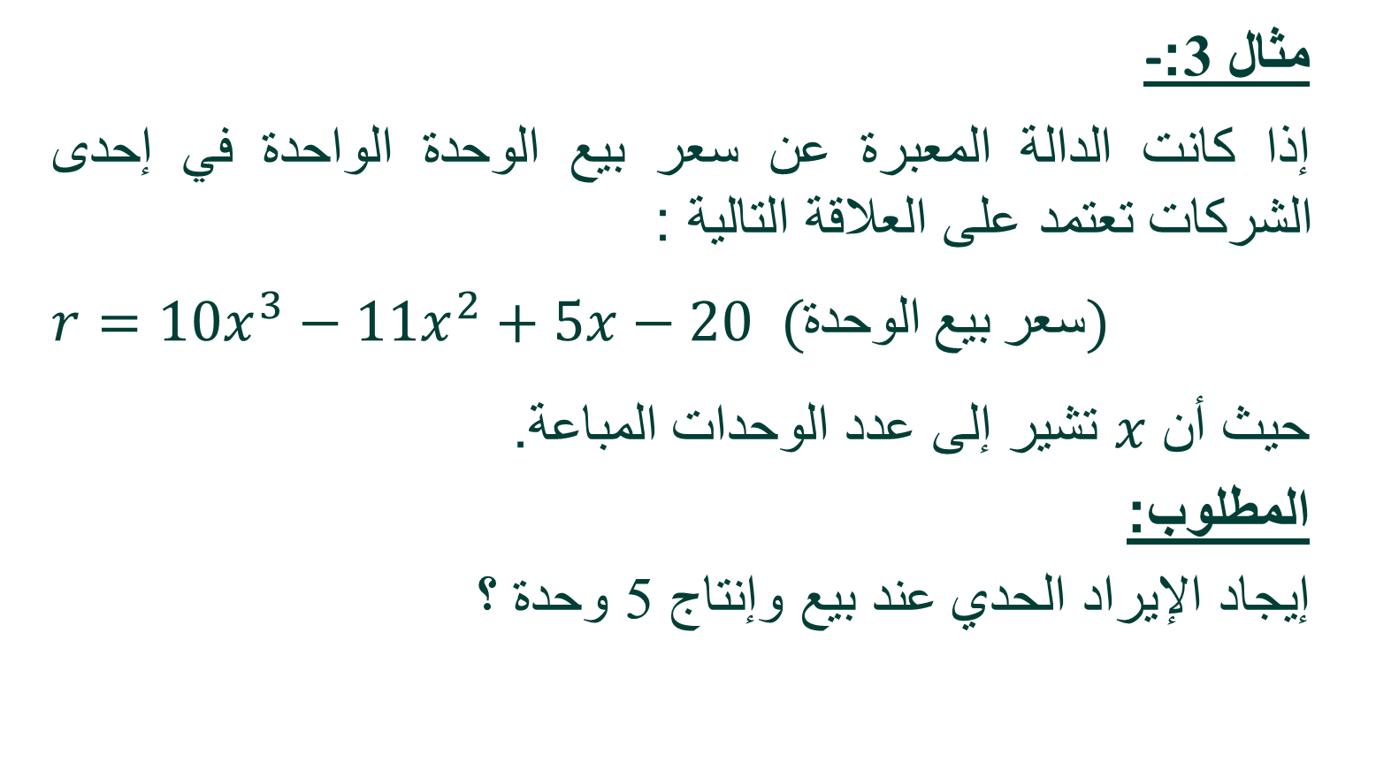
الربح الحدي :-
مثال 3:-
إذا كانت الدالة المعبرة عن سعر بيع الوحدة الواحدة في إحدى الشركات تعتمد على العلاقة التالية :
$$r=10x^{3}−11x^{2}+5x−20 (الوحدة بيع سعر)$$
حيث أن $x$ تشير إلى عدد الوحدات المباعة.
المطلوب:
إيجاد الإيراد الحدي عند بيع وإنتاج 5 وحدة ؟

Slide 11
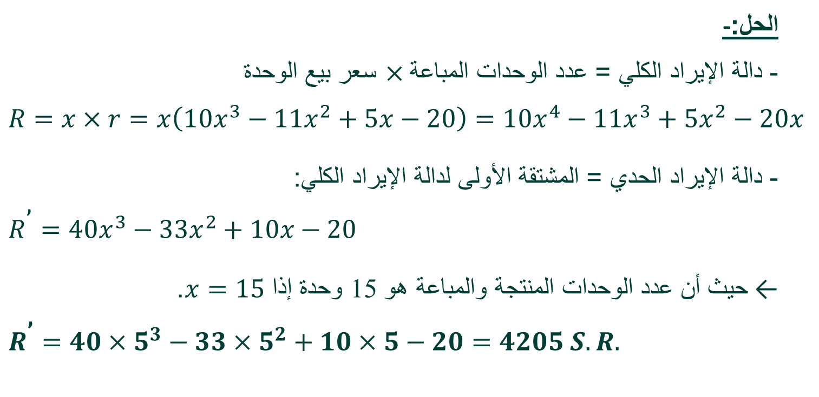
الربح الحدي :-
الحل:-
- دالة الإيراد الكلي = عدد الوحدات المباعة$×$ سعر بيع الوحدة
$$R=x×r=x\left(10x^{3}−11x^{2}+5x−20\right)=10x^{4}−11x^{3}+5x^{2}−20x$$
- دالة الإيراد الحدي = المشتقة الأولى لدالة الإيراد الكلي:
$$R^{\text{’}}=40x^{3}−33x^{2}+10x−20$$
← حيث أن عدد الوحدات المنتجة والمباعة هو 15 وحدة إذا $x=15$.
$$R^{\text{’}}=40×5^{3}−33×5^{2}+10×5−20=4205 S.R.$$

Slide 12
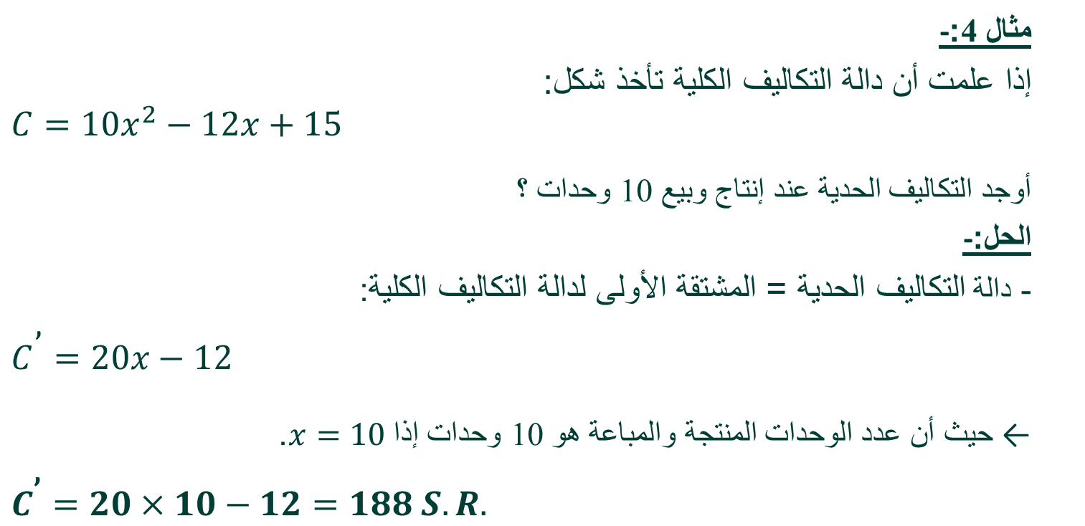
الربح الحدي :-
مثال 4:-
إذا علمت أن دالة التكاليف الكلية تأخذ شكل:
$$C=10x^{2}−12x+15$$
أوجد التكاليف الحدية عند إنتاج وبيع 10 وحدات ؟
الحل:-
- دالة التكاليف الحدية = المشتقة الأولى لدالة التكاليف الكلية:
$$C^{\text{’}}=20x−12$$
← حيث أن عدد الوحدات المنتجة والمباعة هو 10 وحدات إذا $x=10$.
$$C^{\text{’}}=20×10−12=188 S. R.$$

Slide 13
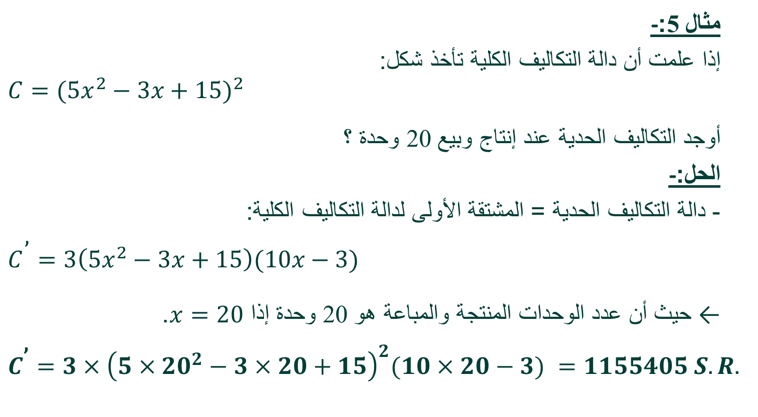
الربح الحدي :-
مثال 5:-
إذا علمت أن دالة التكاليف الكلية تأخذ شكل:
$$C={(5x^{2}−3x+15)}^{2}$$
أوجد التكاليف الحدية عند إنتاج وبيع 20 وحدة ؟
الحل:-
- دالة التكاليف الحدية = المشتقة الأولى لدالة التكاليف الكلية:
$$C^{\text{’}}=3\left(5x^{2}−3x+15\right)(10x−3)$$
← حيث أن عدد الوحدات المنتجة والمباعة هو 20 وحدة إذا $x=20$.
$$C^{\text{’}}={3×\left(5×{20}^{2}−3×20+15\right)}^{2}(10×20−3) =1155405 S. R.$$

Slide 14
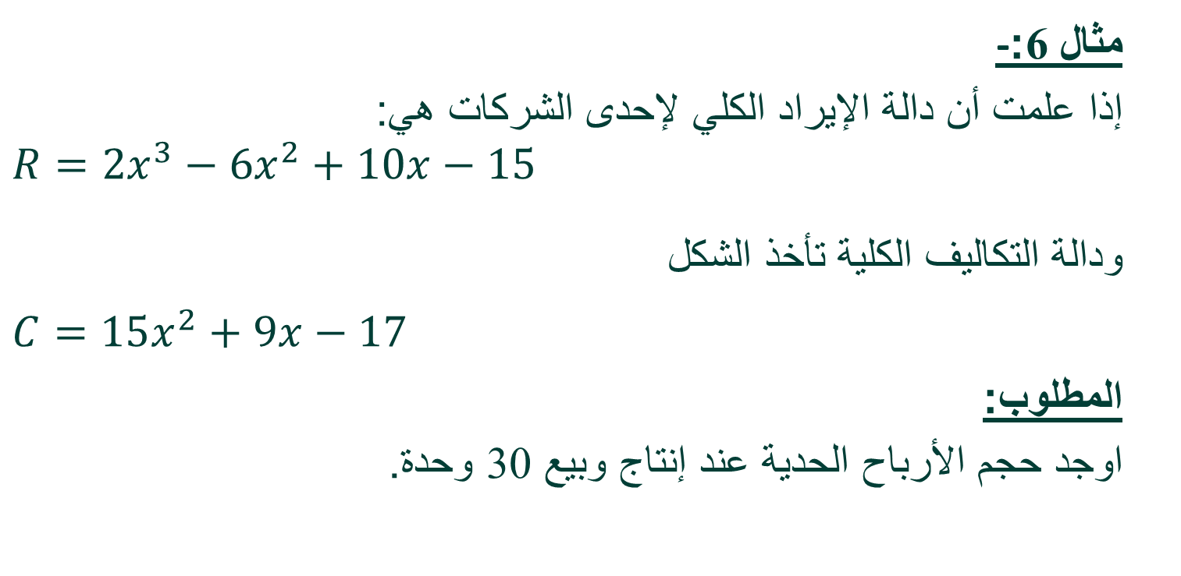
الربح الحدي :-
مثال 6:-
إذا علمت أن دالة الإيراد الكلي لإحدى الشركات هي:
$$R=2x^{3}−6x^{2}+10x−15$$
ودالة التكاليف الكلية تأخذ الشكل
$$C=15x^{2}+9x−17$$
المطلوب:
اوجد حجم الأرباح الحدية عند إنتاج وبيع 30 وحدة.

Slide 15
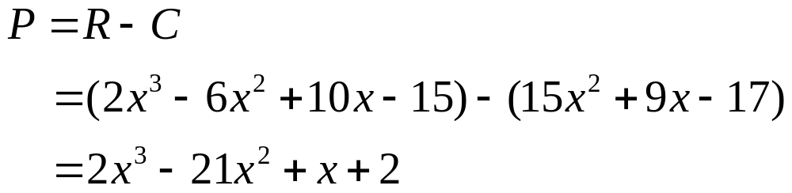

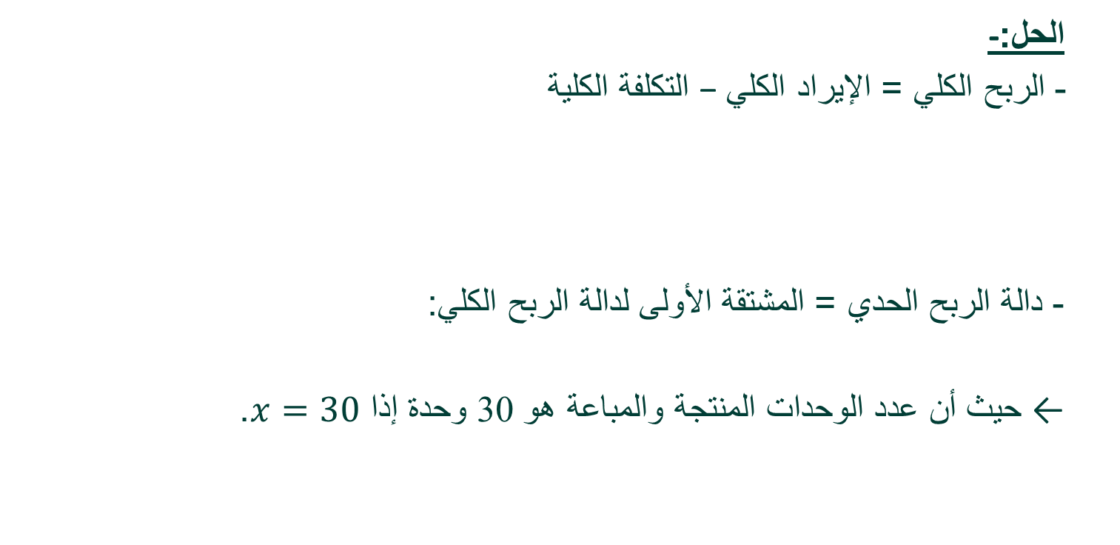
الربح الحدي :-
الحل:-
- الربح الكلي = الإيراد الكلي − التكلفة الكلية
- دالة الربح الحدي = المشتقة الأولى لدالة الربح الكلي:
← حيث أن عدد الوحدات المنتجة والمباعة هو 30 وحدة إذا $x=30$.

Slide 16
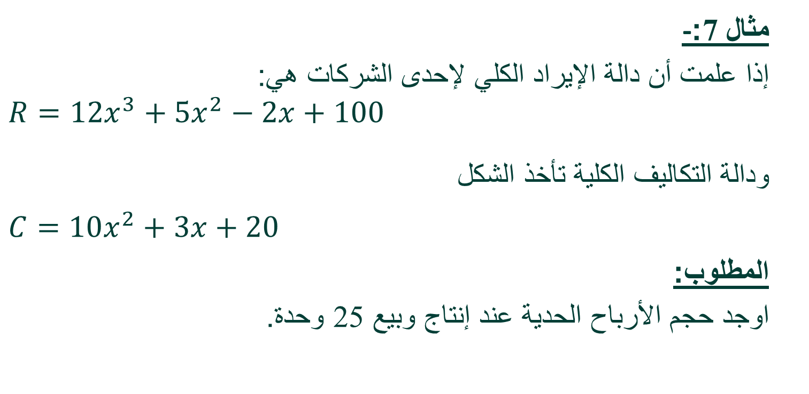
الربح الحدي :-
مثال 7:-
إذا علمت أن دالة الإيراد الكلي لإحدى الشركات هي:
$$R=12x^{3}+5x^{2}−2x+100$$
ودالة التكاليف الكلية تأخذ الشكل
$$C=10x^{2}+3x+20$$
المطلوب:
اوجد حجم الأرباح الحدية عند إنتاج وبيع 25 وحدة.

Slide 17
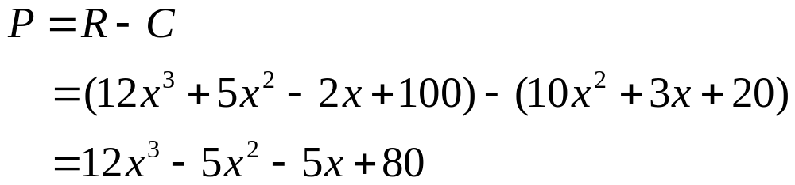

الربح الحدي :-
الحل:-
- الربح الكلي = الإيراد الكلي − التكلفة الكلية
- دالة الربح الحدي = المشتقة الأولى لدالة الربح الكلي:
← حيث أن عدد الوحدات المنتجة والمباعة هو 30 وحدة إذا $x=30$.

Slide 18
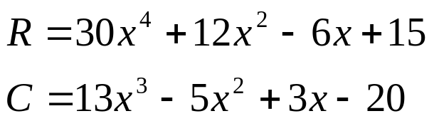
الربح الحدي :-
تمرين شامل :-
تعتمد إحدى الشركات على مجموعة من الدوال لتحديد كل من التكاليف الكلية والإرادات الكلية وتأخذ هذه الدوال الشكل التالي:
المطلوب:
1- حجم الإيراد الحدي عند إنتاج وبيع 10 وحدات.
2- حجم التكاليف الحدية عند إنتاج وبيع 12 وحدة.
3- دالة الربح الكلي.
4- حجم الربح الحدي عند إنتاج وبيع 5 وحدات.

Slide 19


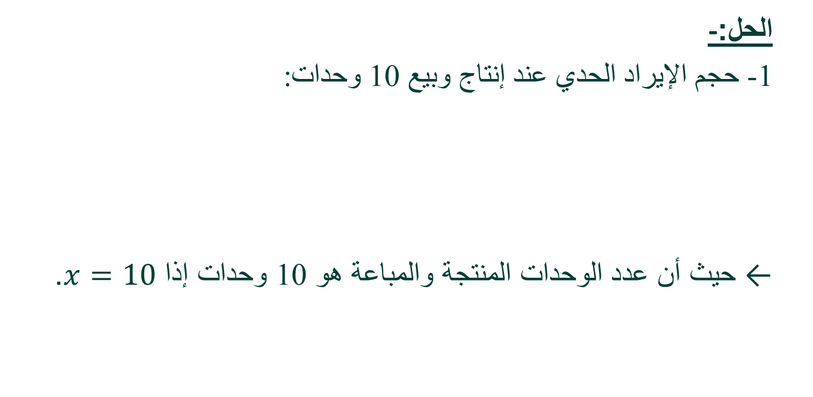
الربح الحدي :-
الحل:-
1- حجم الإيراد الحدي عند إنتاج وبيع 10 وحدات:
← حيث أن عدد الوحدات المنتجة والمباعة هو 10 وحدات إذا $x=10$.

Slide 20


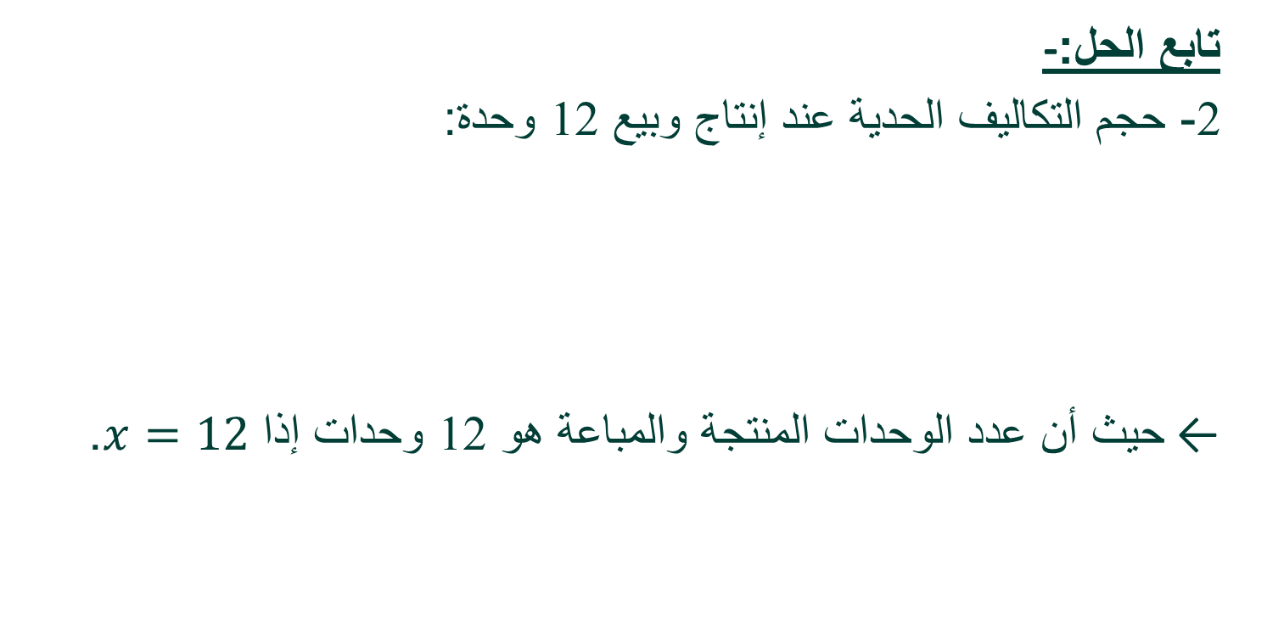
الربح الحدي :-
تابع الحل:-
2- حجم التكاليف الحدية عند إنتاج وبيع 12 وحدة:
← حيث أن عدد الوحدات المنتجة والمباعة هو 12 وحدات إذا $x=12$.

Slide 21
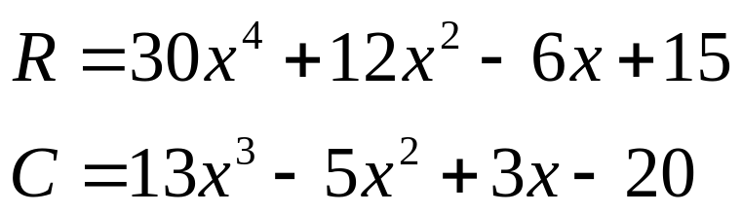
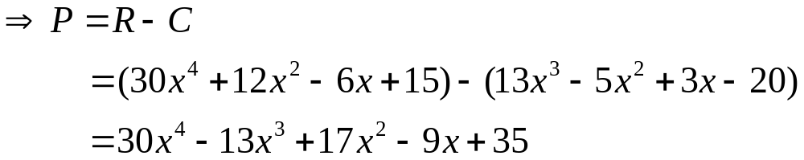
الربح الحدي :-
تابع الحل:-
3- دالة الربح الكلي:

Slide 22


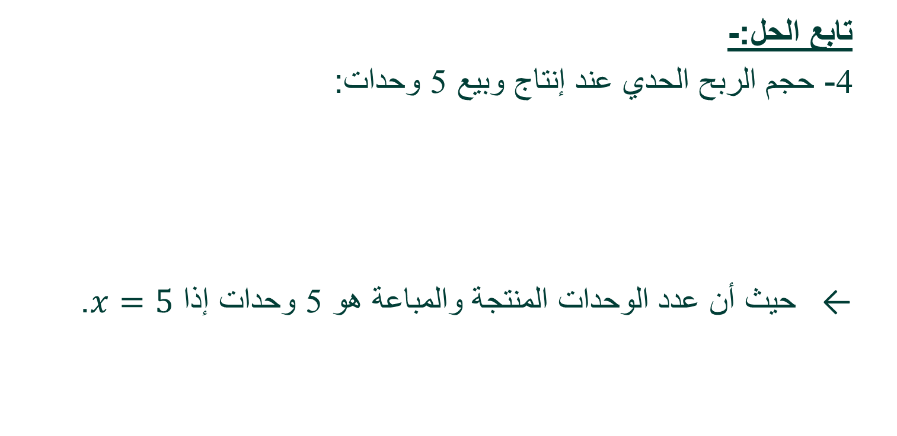
الربح الحدي :-
تابع الحل:-
4- حجم الربح الحدي عند إنتاج وبيع 5 وحدات:
← حيث أن عدد الوحدات المنتجة والمباعة هو 5 وحدات إذا $x=5$.

Slide 23

بحمد الله
جميع الحقوق محفوظة لجامعة الملك فيصل ©
All Rights Reserved for KFU ©

